Slide 1
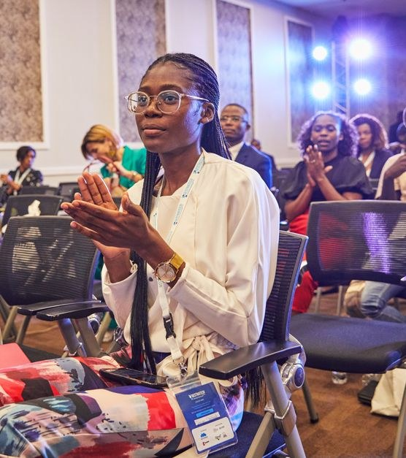
ORIGIN7 | BOISSONS LAGUNE
Plan de communication du lancement de « Gingembre Pétillant »
La première boisson au gingembre pétillante, fabriquée à Abidjan
Soirée de lancement : jeudi 10 décembre 2026, 18 h 30 à 21 h 30
Terrasse sur la lagune, Cocody, Abidjan
Campagne du 9 novembre 2026 au 8 janvier 2027
Version 3 du 19 octobre 2026, à valider par le client

Slide 2
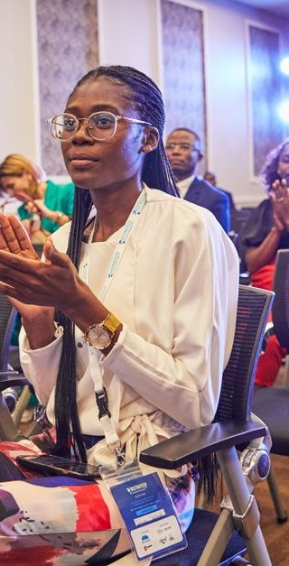
PLAN DE COMMUNICATION
Sommaire
Le contexte
p. 4 à 7
1
Le produit, la situation de départ, l'enjeu
La stratégie
p. 8 à 12
2
Objectifs, cibles, positionnement, messages
Le dispositif
p. 13 à 21
3
Presse, réseaux, créateurs, distribution, soirée, rétroplanning
Le pilotage
p. 22 à 28
4
Budget, tableau de bord, rôles, risques, suite, décisions
Synthèse en page 3.
Origin7 pour Boissons Lagune | Plan de communication du lancement de Gingembre Pétillant | 2

Slide 3
SYNTHÈSE
L'essentiel en une page
Quoi
Pour qui
Pourquoi
Combien
Une soirée de lancement sur la lagune, suivie de trois semaines de campagne pour installer Gingembre Pétillant pendant les fêtes.
180 invités : 30 journalistes, 50 distributeurs et gérants de points de vente, 25 créateurs de contenu, 75 partenaires et prescripteurs.
Faire connaître la boisson avant les fêtes, obtenir les premières commandes de la distribution et faire goûter le grand public.
20 000 000 F CFA de communication sur 9 semaines, hors lieu, traiteur et technique de la soirée. Réserve de 10 %.
L'idée : « Ça pique, c'est d'ici. » Le goût du gingembre que tout le monde connaît, en version fraîche et pétillante, révélé en une soirée puis partagé pendant les fêtes.
Origin7 pour Boissons Lagune | Plan de communication du lancement de Gingembre Pétillant | 3

Slide 4
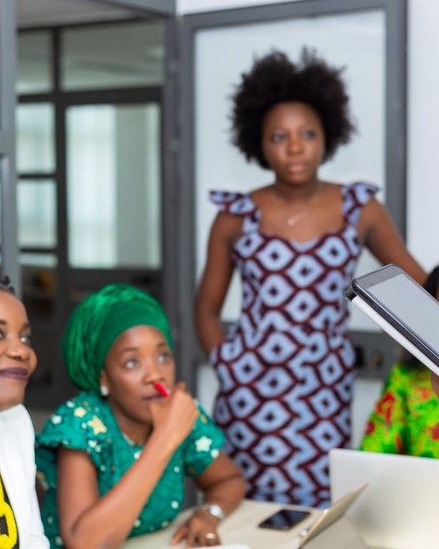
PARTIE 1
Le contexte
Le produit, la situation de départ et ce qui se joue en décembre.

Slide 5
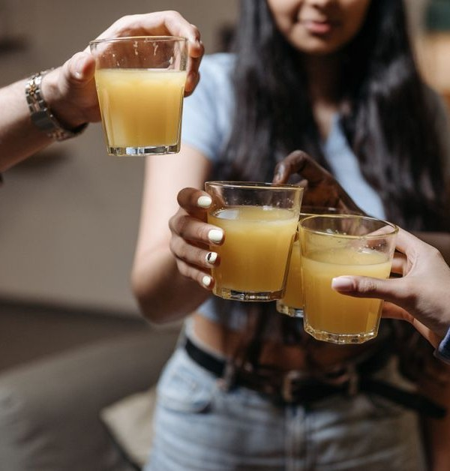
PARTIE 1 | LE CONTEXTE
Le produit en bref
Élément | Ce qu'il faut savoir
Produit | Boisson gazeuse au gingembre, sans alcool, peu sucrée
Formats | Bouteille verre 33 cl et bouteille plastique 50 cl
Prix public | 400 F (33 cl) et 500 F (50 cl)
Fabrication | Usine de Boissons Lagune à Abidjan, gingembre acheté à des coopératives locales
Distribution | Supermarchés, stations-service, maquis et boutiques via les distributeurs
Disponibilité | En rayon à partir du vendredi 11 décembre 2026
Origin7 pour Boissons Lagune | Plan de communication du lancement de Gingembre Pétillant | 5

Slide 6
PARTIE 1 | LE CONTEXTE
La situation de départ, et ce qui se joue
Forces
Faiblesses
Un goût déjà familier (le gingembre maison)
Fabriqué localement, prix accessible
Deux formats : à emporter et à partager
Marque nouvelle, inconnue du public
Aucune présence en rayon avant le 11 décembre
Pas encore de communauté en ligne
Opportunités
Menaces
Les fêtes : la période où l'on achète le plus de boissons
Intérêt fort pour le « fabriqué en Côte d'Ivoire »
Créateurs de contenu food et lifestyle très suivis
Agendas saturés en décembre
Concurrence des sodas installés et du gingembre artisanal
Risque de rupture si le succès dépasse le stock
Origin7 pour Boissons Lagune | Plan de communication du lancement de Gingembre Pétillant | 6

Slide 7
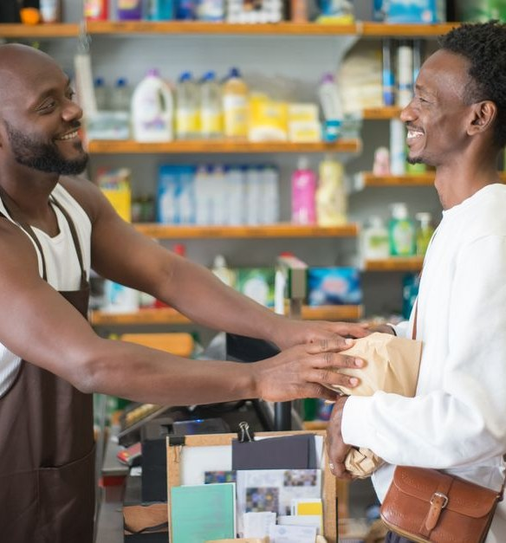
PARTIE 1 | LE CONTEXTE
L'enjeu : réussir les trois premières semaines
Une boisson se joue en rayon, pas seulement en soirée.
La soirée crée l'événement ; ce sont les trois semaines qui suivent qui décident si la bouteille tourne.
Trois conditions pour réussir
1. Que la distribution commande dès le soir du lancement, pour être en rayon le 11.
2. Que la presse et les créateurs en parlent la même semaine, pour que le public cherche le produit.
3. Que le public goûte : sans dégustation, une nouveauté reste sur l'étagère.
Ce que ce plan fait
Il relie ces trois conditions : chaque action avant la soirée prépare une commande, un article ou une dégustation après.
Origin7 pour Boissons Lagune | Plan de communication du lancement de Gingembre Pétillant | 7

Slide 8
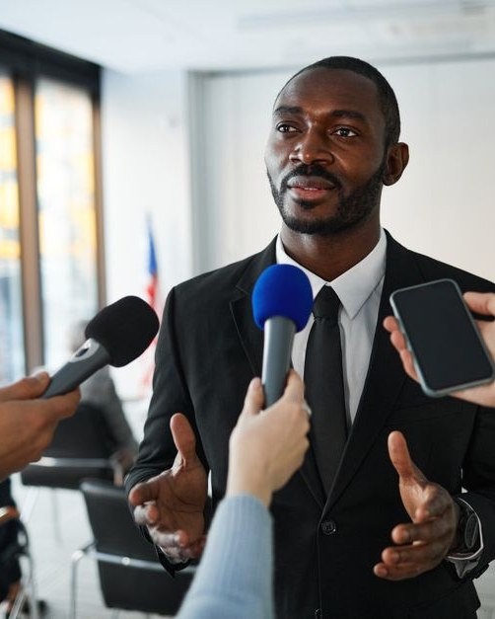
PARTIE 2
La stratégie
Objectifs, cibles, positionnement et messages.

Slide 9
PARTIE 2 | LA STRATÉGIE
Quatre objectifs, chacun mesuré
Objectif | Indicateur | Cible | Où on le lit | Échéance
Être repris par la presse | Articles, sujets radio et télé | 20 retombées | Revue de presse | 24 décembre
Remplir la salle avec les bons invités | Présents sur confirmés | 70 % | Liste d'émargement | 10 décembre
Signer la distribution | Points de vente qui commandent | 30 | Bons de commande | 31 décembre
Faire parler en ligne | Vues cumulées #GingembrePétillant | 1 000 000 | Meta, TikTok | 31 décembre
Faire goûter | Échantillons servis (soirée et magasins) | 5 000 | Fiches des animatrices | 31 décembre
Chaque objectif a un responsable et un point de contrôle chaque lundi à partir du 30 novembre (voir le tableau de bord, partie 4).
Origin7 pour Boissons Lagune | Plan de communication du lancement de Gingembre Pétillant | 9

Slide 10
PARTIE 2 | LA STRATÉGIE
Les cibles, en trois portraits
Aïcha, 27 ans
M. Koné, 45 ans
Awa, journaliste
LE GRAND PUBLIC
LA DISTRIBUTION
LA PRESSE
Salariée à Cocody, active sur Instagram et TikTok. Achète ses boissons au supermarché et en station. Cherche une boisson « d'ici » à servir à ses invités pendant les fêtes.
Ce qui la convainc : le goût, une vidéo d'une créatrice qu'elle suit, le prix à 500 F.
Distributeur à Adjamé, fournit 120 boutiques et maquis. Ne prend une nouveauté que s'il est sûr qu'elle tourne.
Ce qui le convainc : la marge, une offre de lancement, la publicité qui fera venir les clients chez ses revendeurs.
Rubrique économie d'un quotidien et d'un site d'information. Cherche des sujets sur l'industrie locale et l'emploi.
Ce qui la convainc : des chiffres d'usine, un dirigeant disponible, des photos prêtes à publier.
Origin7 pour Boissons Lagune | Plan de communication du lancement de Gingembre Pétillant | 10

Slide 11
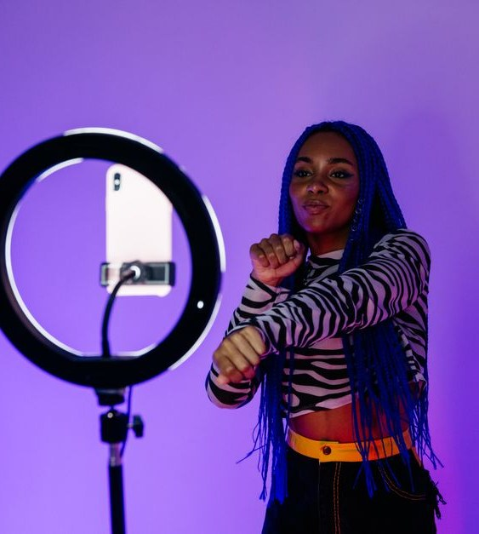
PARTIE 2 | LA STRATÉGIE
Le positionnement et l'idée créative
Promesse
Le goût du gingembre d'ici, frais et pétillant, prêt à partager.
Preuves
Fabriqué à Abidjan ; gingembre de coopératives ivoiriennes ; peu sucré ; deux formats.
Idée créative : « Ça pique, c'est d'ici. »
Le piquant du gingembre devient un jeu : la grimace de la première gorgée, filmée et partagée. C'est le fil des vidéos, de la soirée et du jeu concours.
Ton
Chaleureux, fier, un peu taquin. Français courant, expressions d'Abidjan dans les vidéos.
Mot-dièse
#GingembrePétillant, et #ÇaPiqueCestDici pour le défi vidéo.
Origin7 pour Boissons Lagune | Plan de communication du lancement de Gingembre Pétillant | 11

Slide 12
PARTIE 2 | LA STRATÉGIE
Les messages par public
Public | Message principal | Preuve apportée | Support
Presse | Une usine ivoirienne lance une boisson d'ici | Chiffres d'usine, emplois, coopératives | Communiqué, dossier, interview
Distributeurs | Un produit qui va tourner pendant les fêtes | Plan média, offre de lancement, PLV | Fiche commerciale, rencontre
Créateurs | Un goût à faire découvrir, un défi à lancer | Dégustation, kit produit | Brief, invitation
Partenaires | Un projet local qui crée de la valeur | Coopératives, emplois | Prise de parole
Grand public | Ça pique, c'est d'ici, dès 400 F | Vidéos, dégustations | Réseaux, rayon, jeu
Origin7 pour Boissons Lagune | Plan de communication du lancement de Gingembre Pétillant | 12

Slide 13
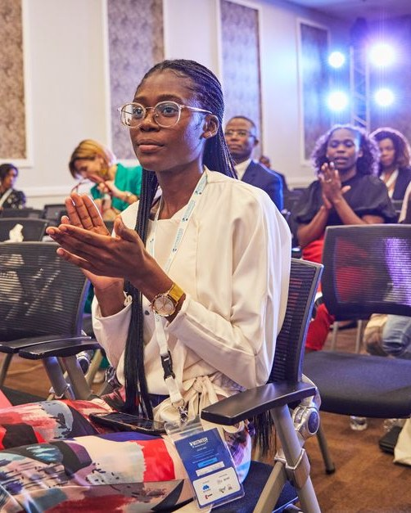
PARTIE 3
Le dispositif
Presse, réseaux, créateurs, distribution et la soirée elle-même.

Slide 14
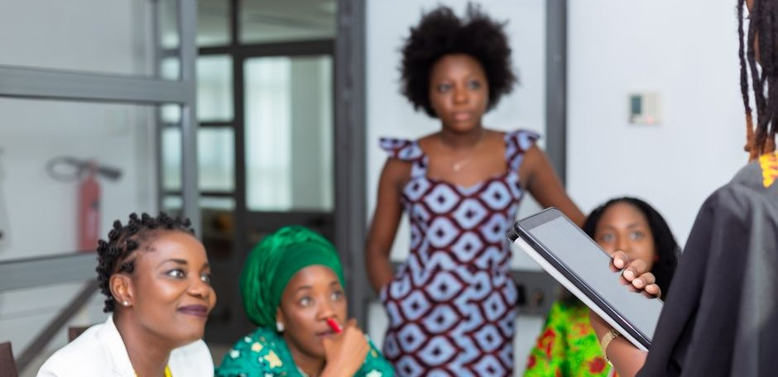
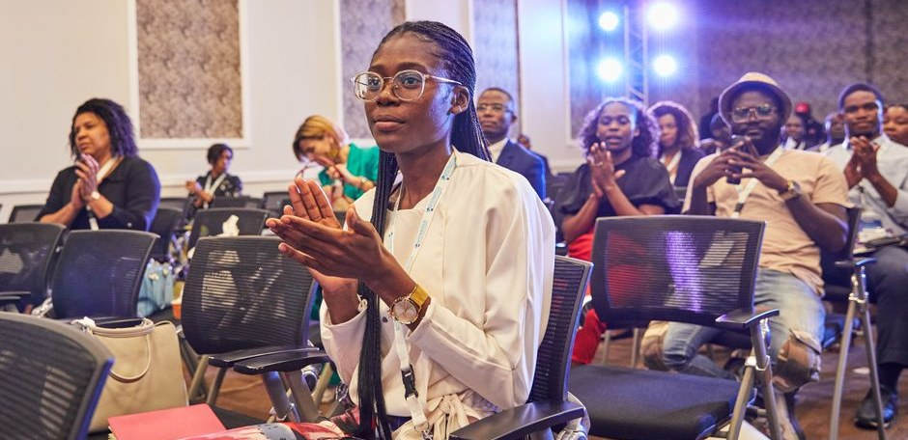
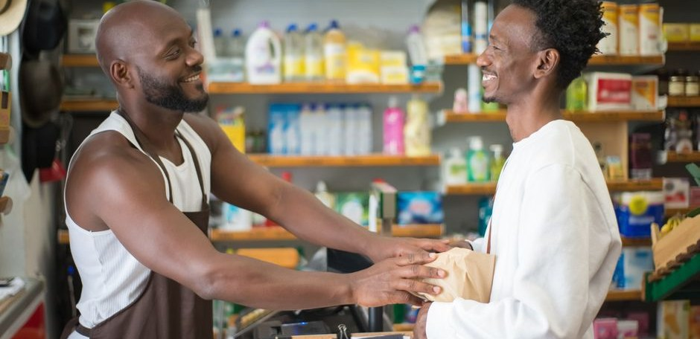
PARTIE 3 | LE DISPOSITIF
Le plan en trois temps
AVANT
PENDANT
APRÈS
du 9 novembre au 9 décembre
jeudi 10 décembre, 18 h 30
du 11 décembre au 8 janvier
Invitations le 16 novembre, relance le 1er décembre. Rencontres avec les distributeurs clés. Teasing sur les réseaux à partir du 30 novembre.
Révélation de la bouteille, dégustation, espace distributeurs, interviews. Communiqué à 19 h 30, stories en direct.
Publicité, défi vidéo, dégustations en magasin, suivi des commandes, revue de presse, bilan le 8 janvier.
Origin7 pour Boissons Lagune | Plan de communication du lancement de Gingembre Pétillant | 14

Slide 15
PARTIE 3 | LE DISPOSITIF
Le plan presse
Quand | Action | Détail
16 nov. | Invitation | 30 journalistes : quotidiens, sites d'information, radios, télévisions, rubriques économie et lifestyle
1er déc. | Relance personnelle | Appel de chaque journaliste, confirmation de présence
8 déc. | Interview en avant-première | Un média économique reçoit le directeur général à l'usine, publication le 10 au soir
10 déc. | Soirée | Kit presse (dossier, clé photos, produits), 6 créneaux d'interview de 10 minutes
10 déc., 19 h 30 | Communiqué | Envoyé à toute la liste, présents et absents
11 déc. | Photos et vidéo | Envoi des photos HD et de la vidéo de la soirée
24 déc. | Revue de presse | Relevé des retombées, relance de ceux qui n'ont pas publié
Règle : aucun article n'est payé. La presse vient pour l'information, le dirigeant et les images.
Origin7 pour Boissons Lagune | Plan de communication du lancement de Gingembre Pétillant | 15

Slide 16
PARTIE 3 | LE DISPOSITIF
Le plan réseaux sociaux
Phase | Dates | Ce qu'on publie | Publicité
Teasing | 30 nov. au 9 déc. | Gros plans sur le gingembre, la grimace, « Quelque chose pique à Abidjan », compte à rebours | 0,5 M : notoriété, Abidjan
Révélation | 10 et 11 déc. | Direct de la soirée, révélation de la bouteille, vidéo récap | 0,5 M : vidéo récap
Défi | 12 au 24 déc. | #ÇaPiqueCestDici : 5 créateurs lancent le défi, le public reprend | 3,0 M : vidéos des créateurs
Où l'acheter | 11 au 31 déc. | Carrousels des points de vente, jeu concours, idées de fêtes | 2,0 M : ciblage autour des magasins
Comptes : Facebook, Instagram et TikTok de Gingembre Pétillant, ouverts avant le 23 novembre.
Rythme : 1 publication par jour et 3 stories par jour du 30 novembre au 31 décembre.
Modération : réponse aux messages et commentaires sous 2 heures pendant la soirée, sous 24 heures ensuite.
Origin7 pour Boissons Lagune | Plan de communication du lancement de Gingembre Pétillant | 16

Slide 17
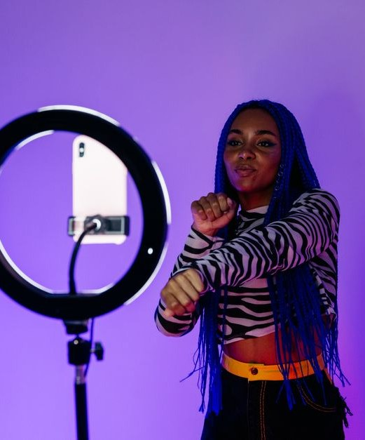
PARTIE 3 | LE DISPOSITIF
Le plan créateurs de contenu
Profil | Nombre | Ce qu'on lui demande
Créatrice reconnue (lifestyle) | 1 | Présence à la soirée, 1 vidéo, lancement du défi
Créateurs food et humour | 4 | 1 vidéo chacun du défi, stories pendant la soirée
Invités sans contrat | 20 | Découverte libre, kit produit offert
Règles
Mention « partenariat » visible sur chaque publication payée.
Aucune promesse santé sur le gingembre : on parle du goût.
Vidéos validées par Origin7 avant publication, sous 24 heures.
Sélection : audience majoritairement à Abidjan, taux d'engagement vérifié sur les 10 dernières publications.
Origin7 pour Boissons Lagune | Plan de communication du lancement de Gingembre Pétillant | 17

Slide 18
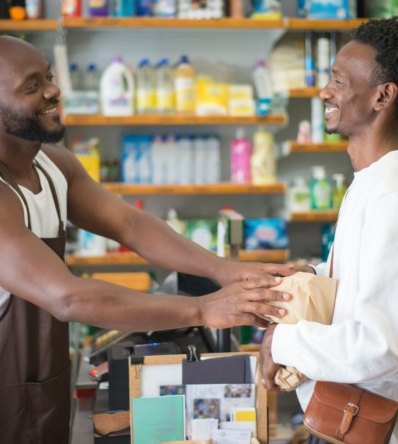
PARTIE 3 | LE DISPOSITIF
Le plan distribution
Avant la soirée
Rencontre des 10 distributeurs principaux par la direction commerciale, du 16 au 27 novembre. Fiche commerciale : prix, marge, plan média, PLV.
Le soir du lancement
Espace distributeurs à part, avec l'offre de lancement et la prise de commande sur place.
Offre de lancement
Valable jusqu'au 31 décembre, définie par la direction commerciale (par exemple un carton offert pour dix commandés).
Au point de vente
Présentoirs et stop-rayons livrés avant le 15 décembre ; 20 jours de dégustation en magasin entre le 12 et le 31 décembre.
Suivi
Point des commandes chaque lundi, publicité ajustée selon les magasins approvisionnés.
Origin7 pour Boissons Lagune | Plan de communication du lancement de Gingembre Pétillant | 18

Slide 19
PARTIE 3 | LE DISPOSITIF
L'expérience de la soirée
1
2
3
4
5
6
Arrivée
Photocall
Révélation
Bar à gingembre
Espace pro
Départ
Accueil, badge, cocktail sans alcool au gingembre
Mur « Ça pique, c'est d'ici », photo de la grimace
Film, bouteille dévoilée sur scène
Dégustation, accords avec bouchées locales
Distributeurs, offre de lancement, commandes
Kit avec deux bouteilles et invitation au défi
Scénographie : vert, orange et rouge du produit ; lumière chaude ; bouteilles sur glace visibles depuis toute la terrasse.
Origin7 pour Boissons Lagune | Plan de communication du lancement de Gingembre Pétillant | 19

Slide 20
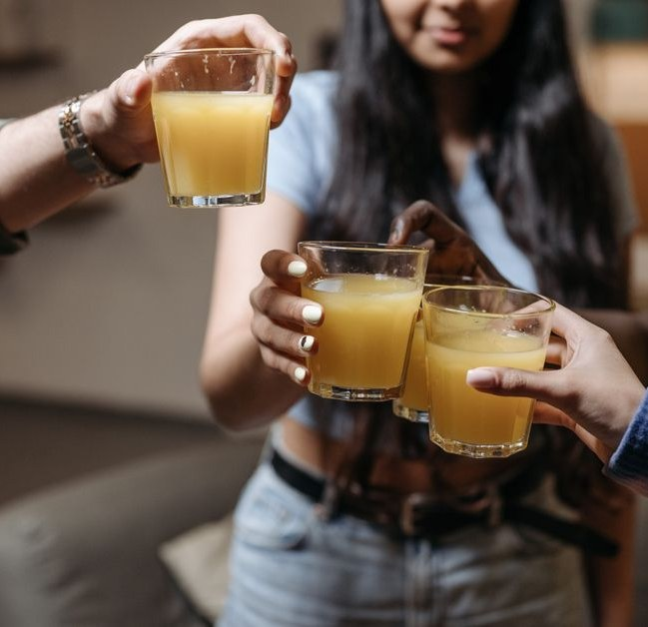
PARTIE 3 | JEUDI 10 DÉCEMBRE 2026
Le programme de la soirée
18 h 30, accueil
Cocktail au gingembre, photocall, remise des kits presse
19 h 15, ouverture
Mot de bienvenue du directeur général de Boissons Lagune
19 h 30, révélation
Film de lancement, bouteille dévoilée, communiqué diffusé
19 h 50, dégustation
Bar à gingembre et bouchées locales
20 h 15, espace distributeurs et interviews
Offre de lancement, commandes ; créneaux presse de 10 minutes
21 h 30, fin
Remise du kit de départ
Origin7 pour Boissons Lagune | Plan de communication du lancement de Gingembre Pétillant | 20

Slide 21
PARTIE 3 | DATES CLÉS
Le rétroplanning
lun. 9 nov.
ven. 27 nov.
mar. 1er déc.
mer. 9 déc.
ven. 8 janv.
Plan, lieu et budget validés
Dossier de presse et PLV validés
Relance des invités
Répétition générale
Bilan
lun. 16 nov.
lun. 30 nov.
mar. 8 déc.
jeu. 10 déc.
Invitations envoyées
Début du teasing
Interview en avant-première
Soirée de lancement
Origin7 pour Boissons Lagune | Plan de communication du lancement de Gingembre Pétillant | 21

Slide 22
PARTIE 4
Le pilotage
Budget, tableau de bord, rôles, risques et décisions.

Slide 23
PARTIE 4 | LE PILOTAGE
Le budget détaillé : 20 000 000 F CFA
Poste | Ligne | Montant
Publicité réseaux | Meta (Facebook, Instagram) | 3 500 000 F
 | TikTok | 2 000 000 F
 | YouTube (vidéo récap) | 500 000 F
Créateurs de contenu | Créatrice reconnue | 1 500 000 F
 | 4 créateurs food et humour | 1 600 000 F
 | Kits produits des 20 invités | 400 000 F
Film et photos | Film de lancement et déclinaisons | 2 200 000 F
 | Photographe et vidéaste de la soirée | 800 000 F
Relations presse | Dossier, kits et clés photos | 1 000 000 F
 | Relances, suivi et revue de presse | 1 000 000 F
PLV et distribution | Présentoirs et stop-rayons | 1 800 000 F
 | Dégustations en magasin (20 jours) | 700 000 F
Jeu concours | Lots et règlement | 1 000 000 F
Réserve | Débloquée le 15 décembre | 2 000 000 F
Total |  | 20 000 000 F
Répartition
Réseaux : 30 %
Créateurs : 17,5 %
Film et photos : 15 %
PLV et distribution : 12,5 %
Presse : 10 %
Jeu : 5 %
Réserve : 10 %
Hors budget
Lieu, traiteur, son, lumière et décoration de la soirée : budget événementiel chiffré à part.
Origin7 pour Boissons Lagune | Plan de communication du lancement de Gingembre Pétillant | 23

Slide 24
PARTIE 4 | LE PILOTAGE
Le tableau de bord
Indicateur | Outil | Fréquence | Responsable | Seuil d'alerte et réaction
Confirmations des invités | Liste partagée | Chaque jour dès le 16 nov. | Relations presse | Moins de 60 % au 4 déc. : relance par téléphone
Vues et partages | Meta, TikTok | Chaque jour | Digital | Moins de 30 000 vues par jour : changer de vidéo
Commandes distributeurs | Bons de commande | Chaque lundi | Direction commerciale | Moins de 15 au 18 déc. : renforcer l'offre
Retombées presse | Revue de presse | Chaque lundi | Relations presse | Moins de 10 au 17 déc. : relancer avec nouvel angle
Ruptures en magasin | Remontées terrain | Deux fois par semaine | Direction commerciale | Rupture : arrêter la publicité de la zone
Dépenses | Suivi budgétaire | Chaque lundi | Cheffe de projet | Écart de 10 % : point avec le client
Origin7 pour Boissons Lagune | Plan de communication du lancement de Gingembre Pétillant | 24

Slide 25
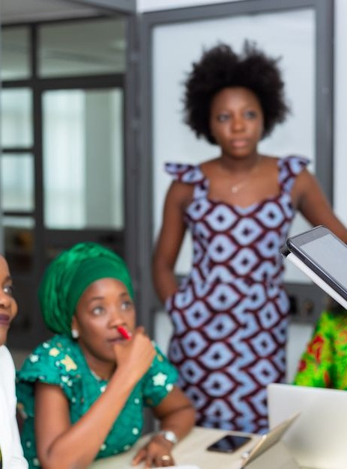
PARTIE 4 | LE PILOTAGE
Qui fait quoi
Acteur | Rôle
Boissons Lagune, direction générale | Valide le plan, prend la parole, accorde les interviews
Boissons Lagune, direction commerciale | Distributeurs, offre de lancement, suivi des commandes
Boissons Lagune, usine | Stock, échantillons, visite pour l'interview en avant-première
Origin7, cheffe de projet | Pilote plan, budget et rétroplanning ; point chaque lundi avec le client
Origin7, relations presse | Liste des médias, invitations, relances, accueil presse
Origin7, digital | Réseaux, publicité, créateurs, modération, bilan
Origin7, production | Film, photos, PLV, scénographie, photocall
Origin7 pour Boissons Lagune | Plan de communication du lancement de Gingembre Pétillant | 25

Slide 26
PARTIE 4 | LE PILOTAGE
Les risques, et ce qu'on prévoit
Risque | Probabilité | Ce qu'on prévoit
Agendas pris par les fêtes | Forte | Date au 10 décembre, invitations un mois avant, relance personnelle
Pluie ou vent sur la terrasse | Moyenne | Tente en option, ou repli dans une salle couverte du lieu
Rupture de stock après le lancement | Moyenne | Stock confirmé au 1er décembre ; publicité arrêtée dans les zones en rupture
Allégation santé sur le gingembre | Moyenne | Aucune promesse santé, textes des créateurs relus
Commentaires négatifs sur le goût | Moyenne | Réponses prêtes, ton léger : « ça pique, c'est fait pour »
Retard technique pendant la révélation | Faible | Répétition le 9 décembre, film sur deux supports
Origin7 pour Boissons Lagune | Plan de communication du lancement de Gingembre Pétillant | 26

Slide 27
PARTIE 4 | LE PILOTAGE
Après la soirée : les trois semaines qui décident
Semaine du 14 décembre
Défi vidéo lancé par les 5 créateurs ; dégustations dans 10 magasins ; premier point des commandes.
Semaine du 21 décembre
Jeu concours ; publicité concentrée sur les magasins approvisionnés ; relance de la presse.
Semaine du 28 décembre
Idées pour le réveillon ; dernières dégustations ; fin de l'offre de lancement le 31.
Vendredi 8 janvier
Bilan : objectifs atteints ou non, coût par vue et par commande, suite proposée pour le premier trimestre.
Origin7 pour Boissons Lagune | Plan de communication du lancement de Gingembre Pétillant | 27

Slide 28
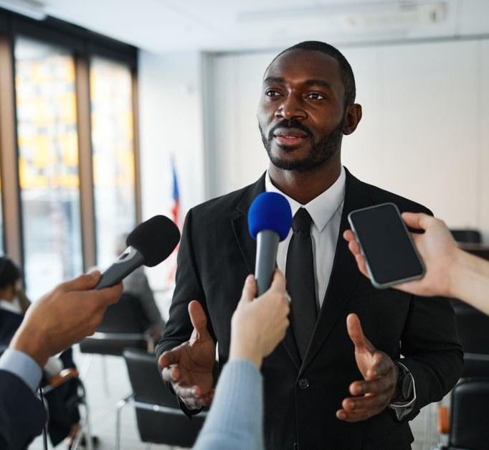
PARTIE 4 | AVANT LE 9 NOVEMBRE
Les décisions à prendre
1. Valider la date du jeudi 10 décembre et le lieu.
2. Valider le budget de 20 000 000 F CFA et sa répartition.
3. Désigner le porte-parole de Boissons Lagune.
4. Fixer l'offre de lancement pour les distributeurs.
5. Confirmer le stock disponible au 11 décembre.
6. Valider l'idée créative « Ça pique, c'est d'ici ».
Rien n'est envoyé, réservé ni payé sans accord écrit du client.
Origin7 pour Boissons Lagune | Plan de communication du lancement de Gingembre Pétillant | 28

